Slide 1
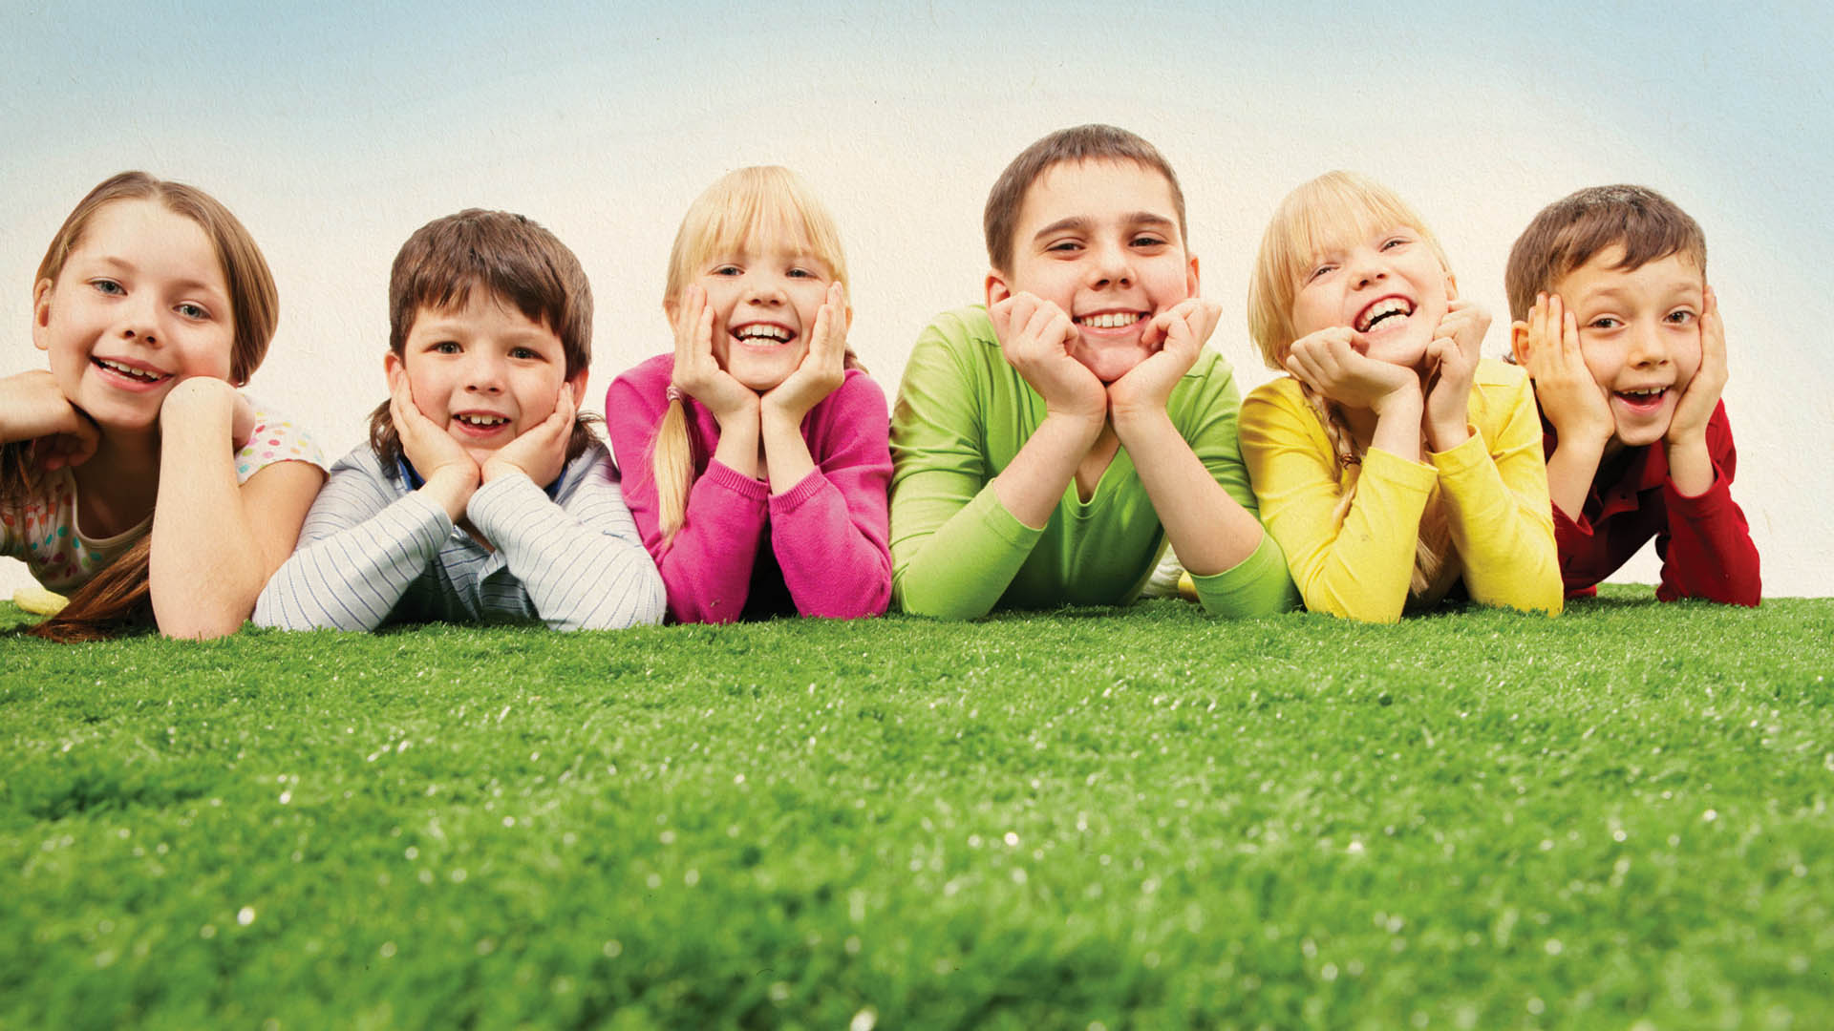
Роль виховного ідеалу
у формуванні
особистості дитини

Slide 2
Мета дослідження:
теоретично обґрунтувати питання виховного ідеалу та дослідити мотиви його вибору дітьми

Slide 3
Гіпотеза дослідження
ґрунтується на припущенні,
що мотиви вибору дітьми виховного ідеалу залежать
від їх вікових особливостей
та від чинників оточення

Slide 4
Завдання:
теоретично обґрунтувати процес виховання;
розкрити зміст поняття “виховний ідеал” та охарактеризувати його;
здійснити ретроспективний огляд формування виховного ідеалу в різних історичних епохах;
дослідити мотиви вибору дітьми виховного ідеалу;

Slide 5
Об’єкт дослідження:
виховний ідеал,
як педагогічна проблема.

Slide 6
Предмет
дослідження:
мотиви вибору дітьми виховного ідеалу.

Slide 7
Процес виховання –
система виховних заходів,
спрямованих на формування
всебічно і гармонійно
розвиненої особистості.

Slide 8
Процес виховання
Об'єктивні чинники
(освітній, економічний, екологічний та культурний стан країни)
Суб'єктивні чинники
(діяльність навчальних закладів, сім’ї, ЗМІ, церкви)

Slide 9
Структурні елементи процесу виховання :
мета;
завдання;
принципи;
методи;
засоби;
результати.

Slide 10
Мета виховання –
всебічний гармонійний розвиток особистості.

Slide 11
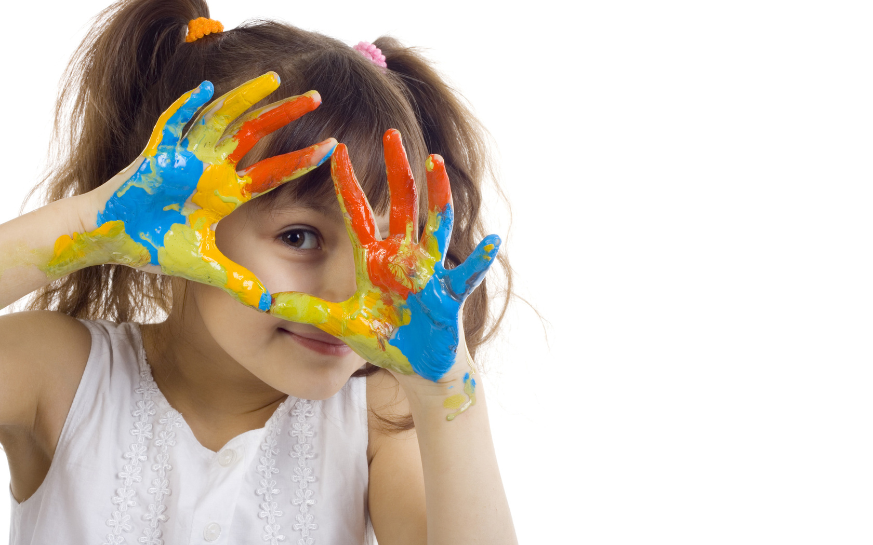
Основні напрями
всебічного розвитку
особистості:
• розумове виховання;
• моральне виховання;
• трудове виховання;
• система профорієнтаційної роботи;
• економічне виховання;
• естетичне виховання;
• фізичне виховання.

Slide 12
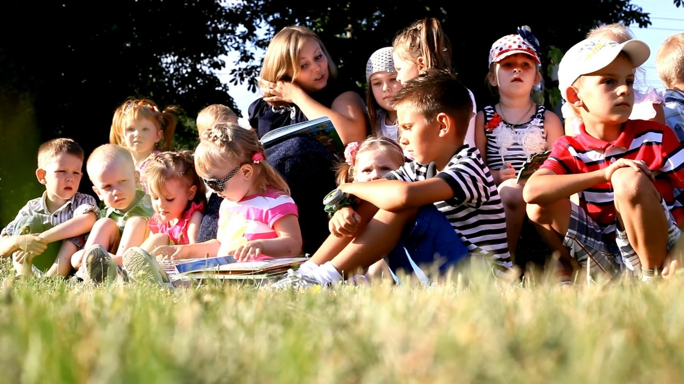
Виховний ідеал – еталон взірцевої особистості,
що служить головним орієнтиром у вихованні молодого покоління.

Slide 13
На формування ідеалу особистості
впливають такі чинники:
• тип стосунків, цінностей і настанов, що культивуються в сім'ї ;
• загальнолюдські й національні цінності;
• соціальне середовище й конкретне місце проживання;
• рівень матеріального достатку;
• особистісні життєві настанови та ціннісні орієнтації.

Slide 14
Дохристиянський період
Працьовитість, побожне ставлення до природи, витривалість,відвага.
Період після хрещення Русі
Гармонія душі, тіла і розуму; дотримання норм християнської моралі.
1096р. або 1117 р. “Повчання дітям” Володимира Мономаха
Образ здорової, розумної,культурної, щасливої людини з патріотичними почуттями та людською гідністю.
Козацька доба
Вірність Батьківщині, незламна сила духу, козацька мораль, лицарські якості, духовність, незалежність.

Slide 15
Борис Грінченко
Образ патріота, демократа, гуманіста, громадського діяча і трудівника.
Леся Українка
Гармонійно розвинена, творча особистість, якій притаманні чесність, гідність, працелюбність, патріотизм.
Михайло Коцюбинський
Людина, що не цурається праці, живе в гармонії з природою.
Образ гуманної, людяної, добродійної, високоморальної особистості.
Василь Сухомлинський

Slide 16
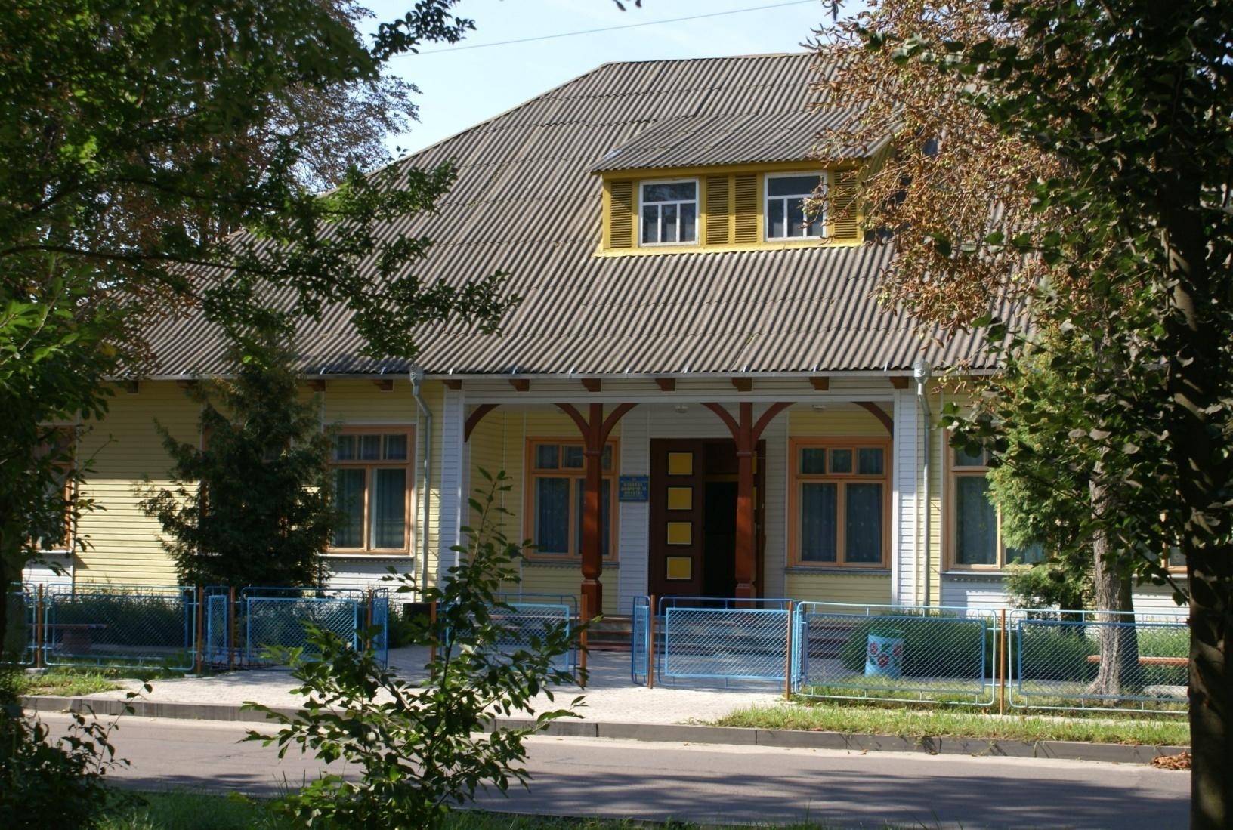
База дослідження

Slide 19
Діаграма результатів опитування
“Кого ти вважаєш ідеалом?”
серед вихованців гуртку “Сувенірний калейдоскоп”

Slide 22
Дякую
за увагу!

